Slide 1

Generador de señal senoidal con salida PWM y frecuencia variable
Carrera de Especialización en Sistemas Embebidos
Microarquitecturas y Softcores
Trabajo final
Alumno: Ing. Hernán Gomez Molino
Cohorte: 16
Año:2022

Slide 2
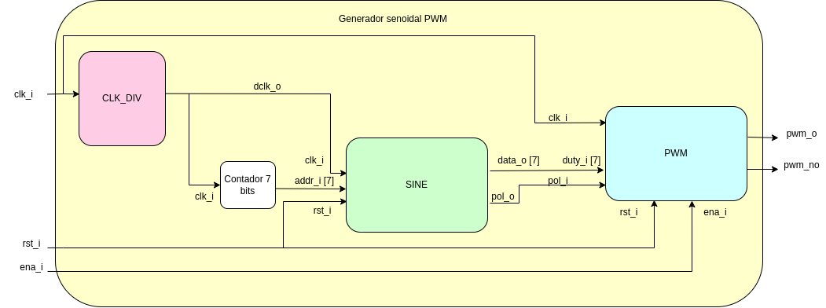
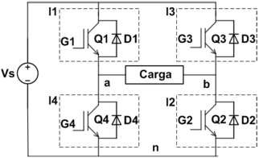
Introducción

Slide 3
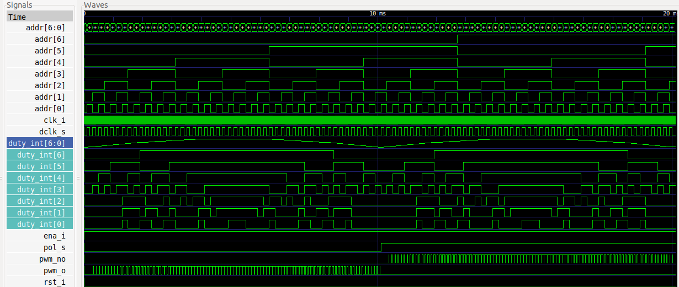
Simulación generador PWM

Slide 4
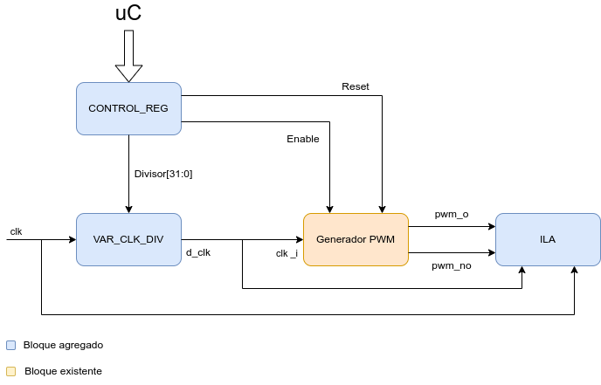
Diagrama de Bloques

Slide 5
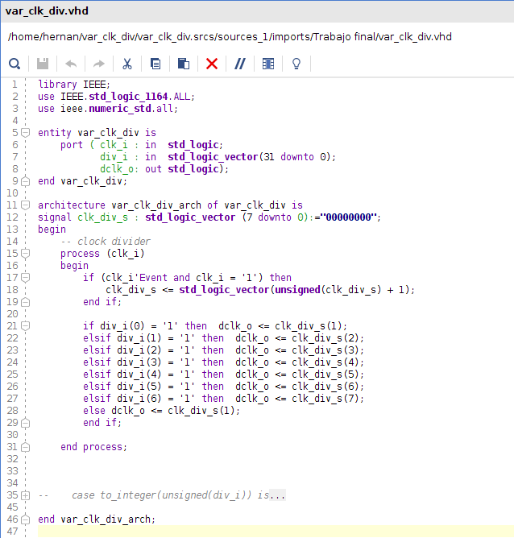
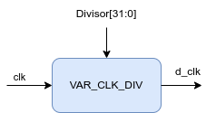
Divisor de frecuencia variable

Slide 6
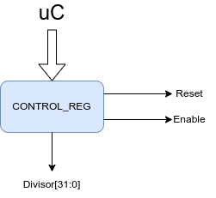
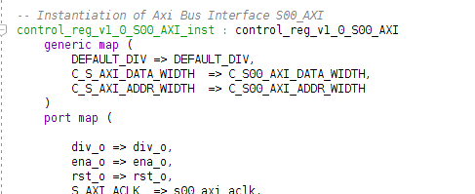
Registros de control

Slide 7
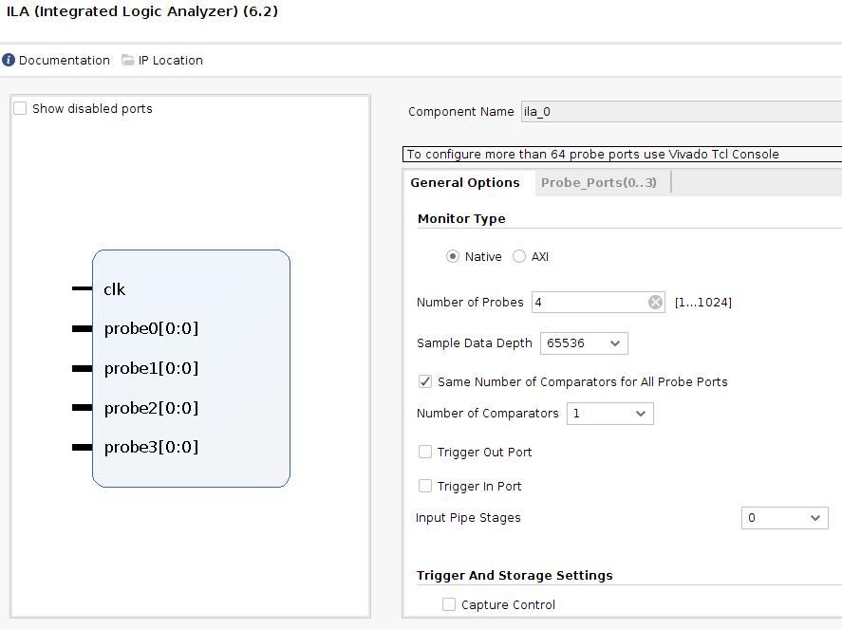
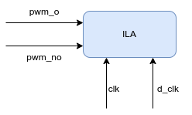
ILA (Integrated logic analyzer)

Slide 8
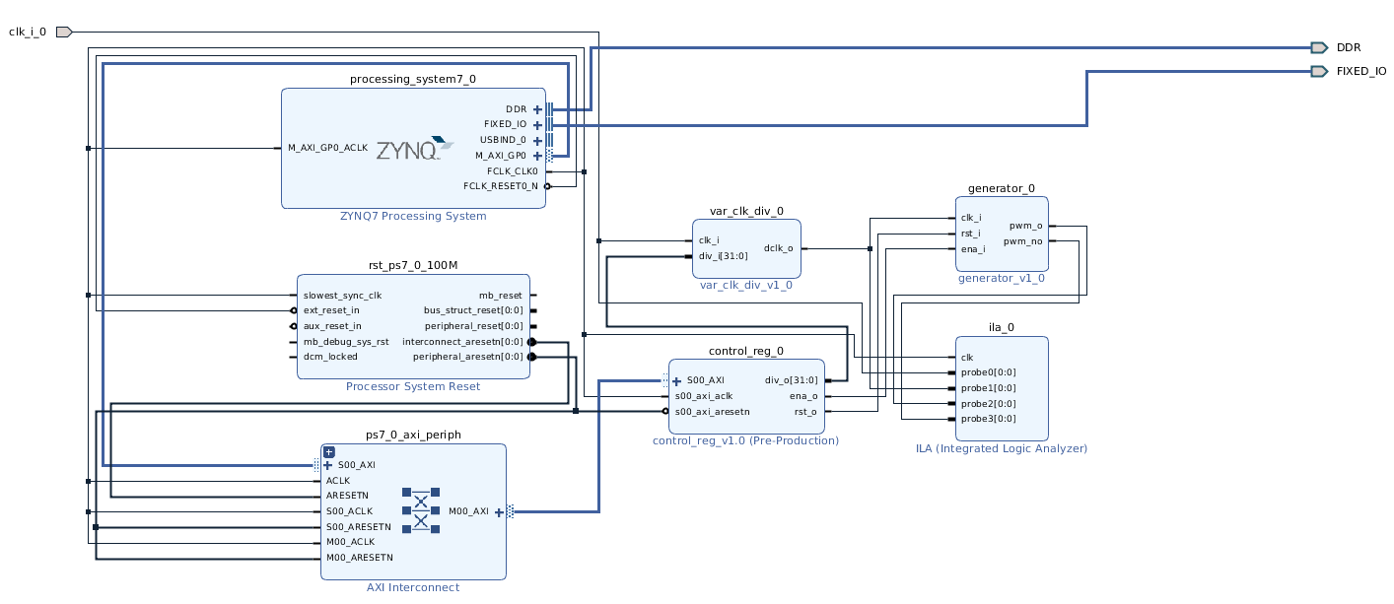
Implementación en Vivado

Slide 9
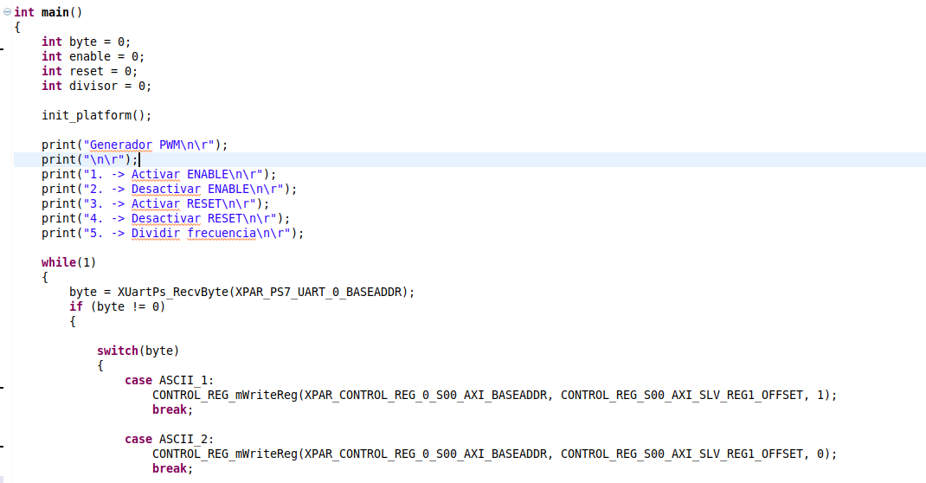
Software del sistema

Slide 10
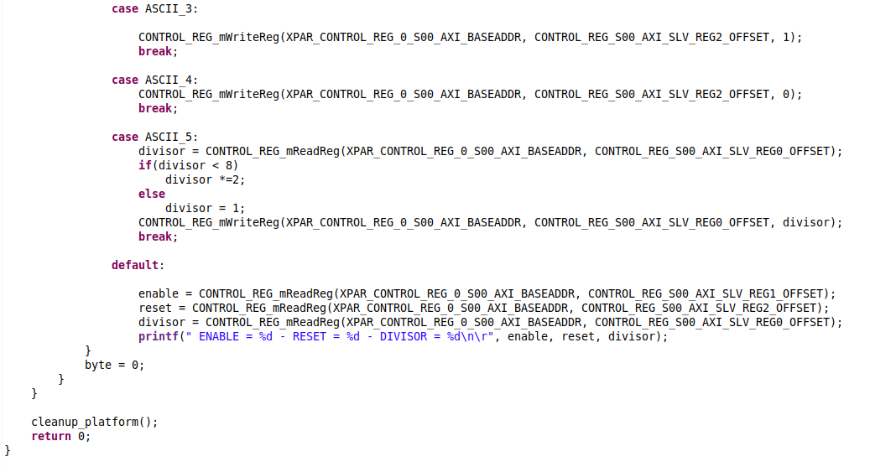
Software del sistema

Slide 11
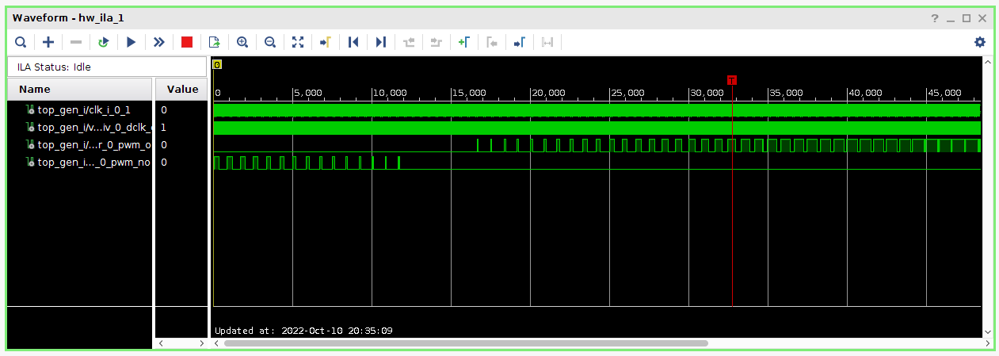
Demostración

Slide 12
Muchas gracias!
Contacto: hernangomezmolino@gmail.com

